Slide 1
第三章 光现象
四、平面镜

Slide 2
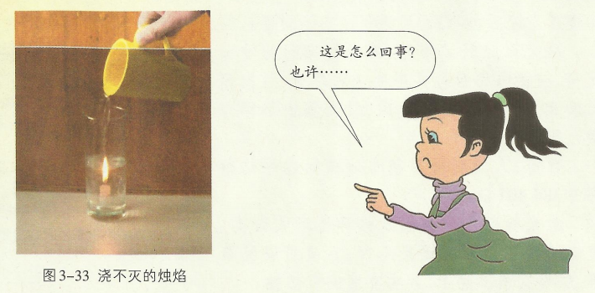
新课引入

Slide 3
探究新知
平面镜成像
学生实验
探究平面镜成像的特点
设计实验
困难1.怎样确定像的位置？
解决方案:利用玻璃的透光性与反光性替代平面镜
困难2.怎样确定像的大小？
解决方案:利用与物体等大的另一个实物,放在像的位置进行比较

Slide 4

探究新知
平面镜成像
学生实验
探究平面镜成像的特点
实验器材:
实验方案
平板玻璃一块
白纸一张
铁夹二个
同样大小的蜡烛或者棋子二个
刻度尺一把

Slide 5
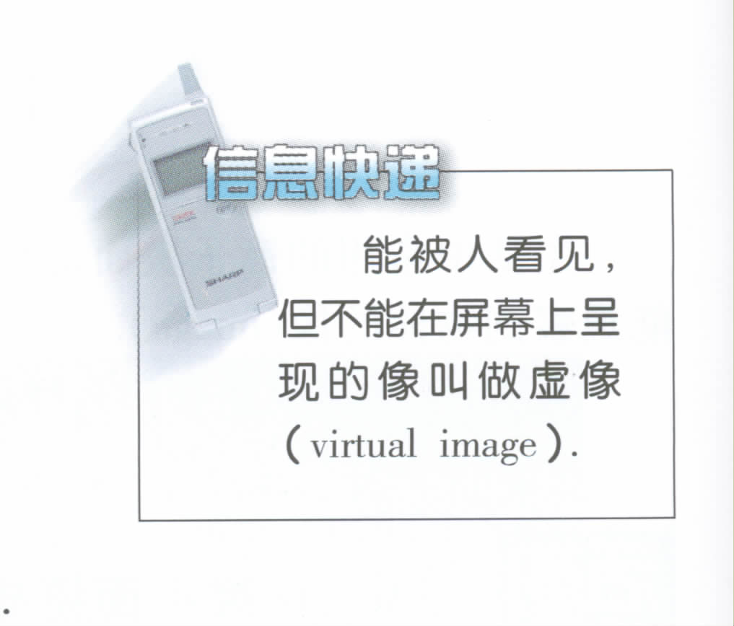
探究新知
实验注意点:
1.玻璃与纸面必须垂直
2.区别玻璃上的两个像。
选择亮的一个。
3.放上去的物体必须与像重合
4.选择正确的反射面

Slide 6
总结与汇报平面镜成像规律
1.平面镜所成的像是虚像
2.像的大小与物体的大小始终相等
3.像与物相对于镜面对称
4.像与物体连线与镜面垂直

Slide 7
利用对称法作平面镜中的像
A
A’
B
B’

Slide 8
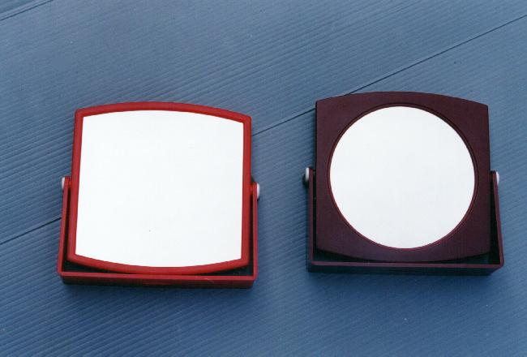
探究新知
平面镜的应用
一、用来成像——主要是用来观察眼睛不能直接看到的物体，如自己的面容、姿势、口腔内牙齿等

Slide 9
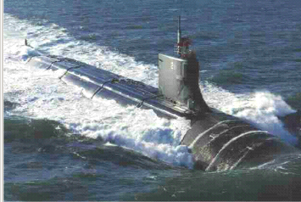
还可以用来改变光路：军事中的潜望镜。

Slide 10
潜望镜
45˚

Slide 11
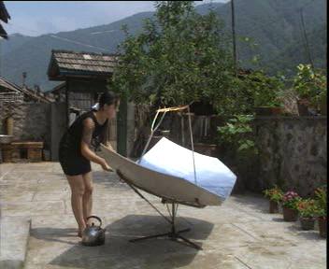
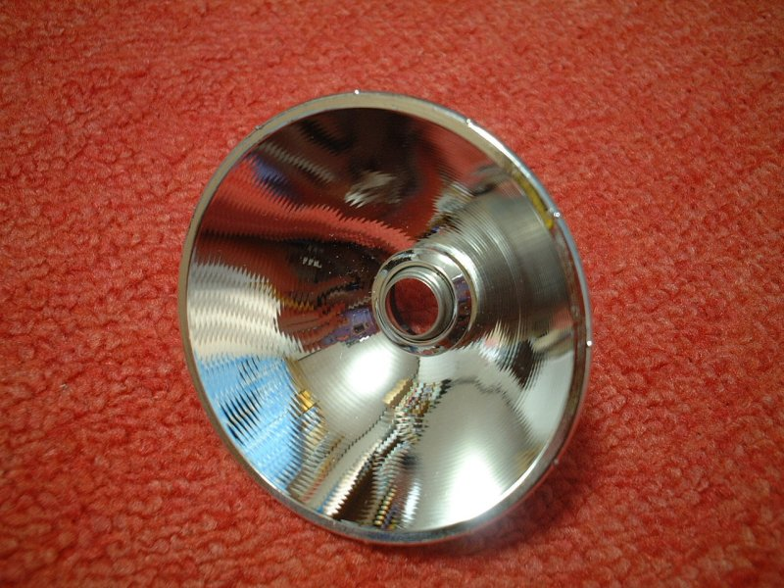

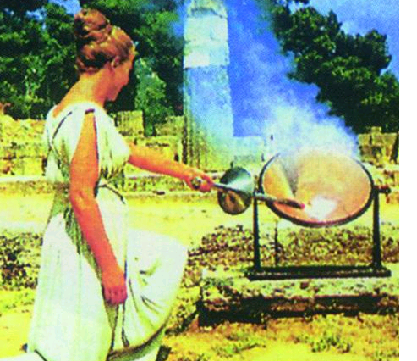
凹面镜
太阳灶
手电筒、汽车头灯中用凹镜作反射面
大型反射式望远镜
用凹面镜点燃奥运圣火

Slide 12
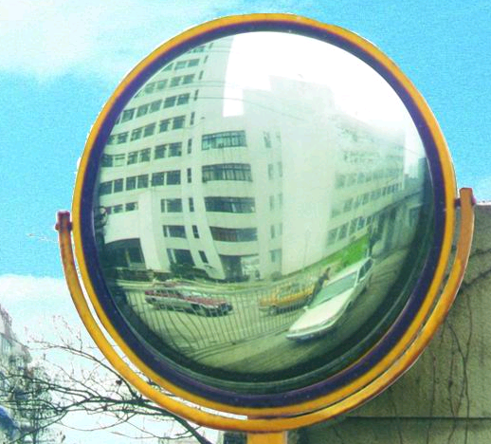
利用平面镜扩大视野空间
街头拐弯处的反光镜

Slide 13
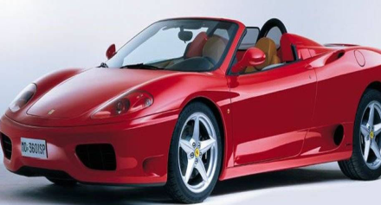
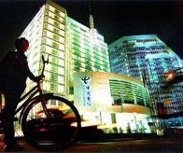
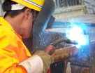
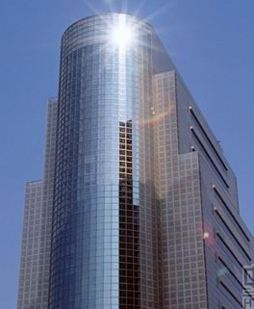

平面镜给人带来不利的例子
玻璃斜放
1、夜间行车时车厢内为什么不能开灯？
2、汽车驾驶室前的挡风玻璃为什么大多是
斜放的？
3、高大建筑物的金属幕墙、玻璃幕墙都会
造成光污染。
光污染

